Slide 1
Rapport du président
Assemblée générale annuelle (AGA) 2013
Le jeudi 7 février 2013
Michael Frenette
Président

Slide 2
Vision
L’AARCN vise à jouer un rôle de rassembleur pour les Acadiens et Acadiennes de la région de la capitale nationale en favorisant le rayonnement de la communauté et de la culture acadienne.

Slide 3
Objectifs
Promouvoir la fraternité acadienne au sein de la région de la capitale nationale
Encourager le volet social au moyen d’activités socioculturelles divertissantes et représentatives de la culture acadienne
Fournir différents outils aux acadiens et acadiennes qui emménagent dans la région de la capitale ou qui y habitent, de même qu’aux acadiens et acadiennes qui planifient un retour en Acadie

Slide 4
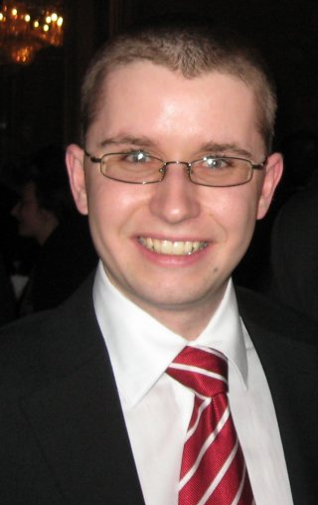
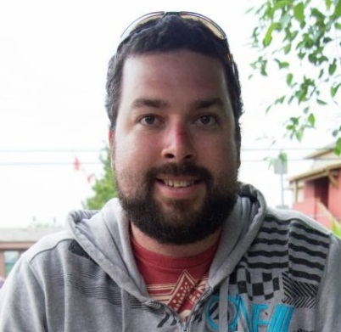
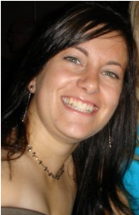
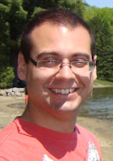
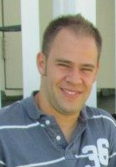
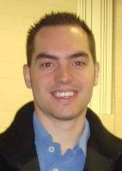
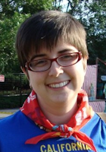
Le CA 2012-2013
Président : Michael Frenette
Vice-président: Jean-Luc Thomas
Trésorière : Mélanie-Ève Bourque
(Intérim - Martin Henri)
Secrétaire : Luc Léger
Conseillers : Guillaume Danis, Marilyne Gauvreau et Jason Deveau

Slide 5
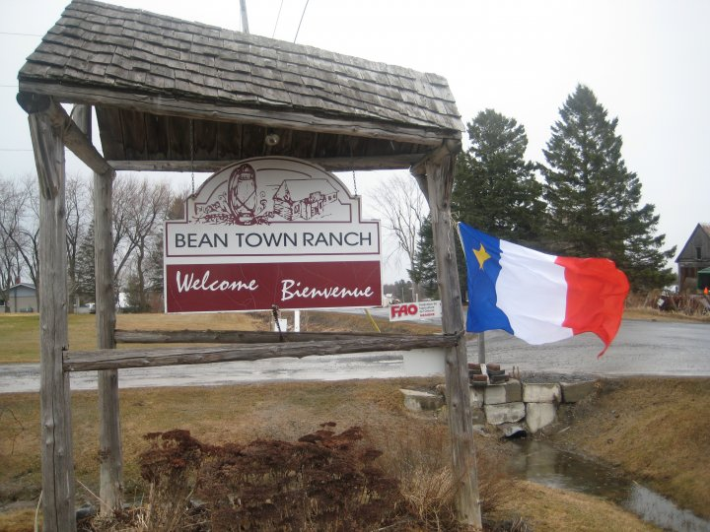
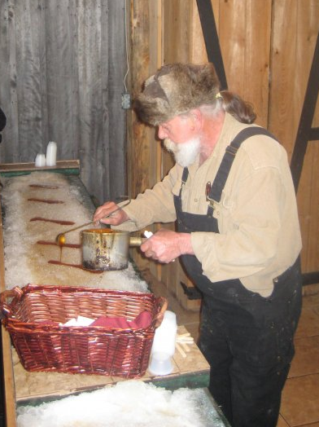
ACTIVITÉS 2012-2013
Assemblée générale annuelle (AGA)
Le jeudi 9 février 2012
25 participants
Cabane à sucre Beantown Ranch
Le dimanche 18 mars 2012
102 participants
Plusieurs familles

Slide 6
ACTIVITÉS 2012-2013
Les Conférences
Stéphanie Chouinard
11 juillet, 2012
Le projet autonomiste en Acadie: quel passé, pour quel avenir?
Présenté à TV Rogers
Près de 30 participants.

Slide 7
ACTIVITÉS 2012-2013
Les Conférences
Sébastien Grammond, Doyen de la section droit civil
13 septembre, 2012
Le bilinguisme à la Cour suprême du Canada
Près de 20 participants.

Slide 8
ACTIVITÉS 2012-2013
3^{ième} Partie d’hockey
Le dimanche 25 mars 2012
Aréna Cholette, Gatineau
Participation faible des membres.
Perte financière pour l`AARCN. * Le CA prend la décision de placer cette activité sur la glace.

Slide 9
ACTIVITÉS 2012-2013
Lunenburg Pub & Bar
Le jeudi 23 février 2012
Monsieur Roger Léger était sur place pour lancer l'Agenda historique acadien 2012.
Brasseurs Du Temps
le jeudi 19 avril 2012
Plus de 40 participants
Barley Mow
le jeudi 19 juillet 2012
Premier 6 à 8 dans le secteur Orléans.
Très bon taux de participation.

Slide 10
ACTIVITÉS 2012-2013
Bistro Mexicanna 129
Le jeudi 11 octobre 2012
Premier 6 à 8 dans le secteur Aylmer; faible participation.
Brothers Beer Bistro
Le jeudi 24 janvier 2013
***Le format 6 à 8 a augmenté le taux de participation.

Slide 11
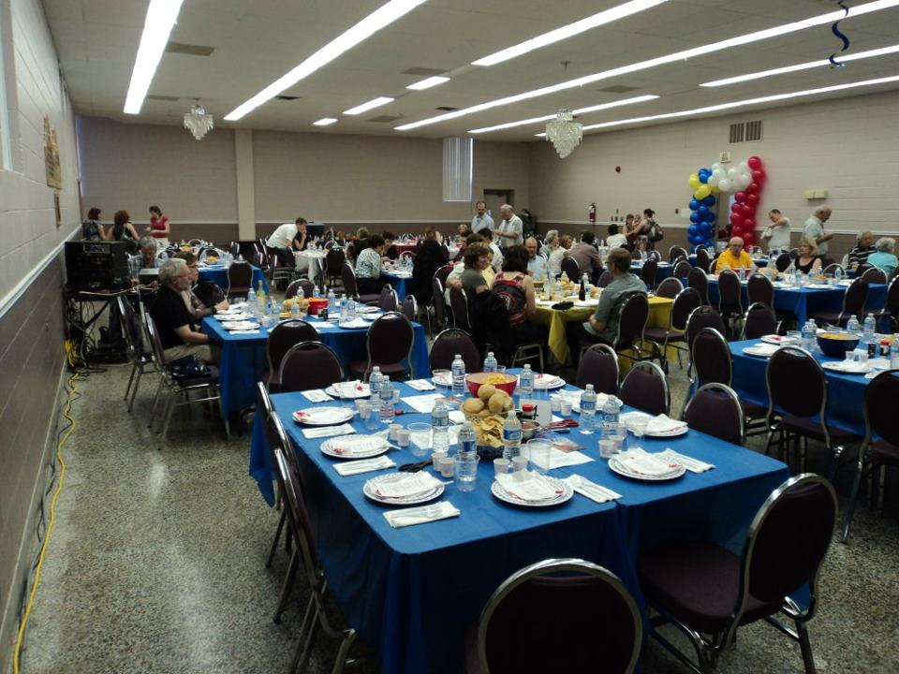
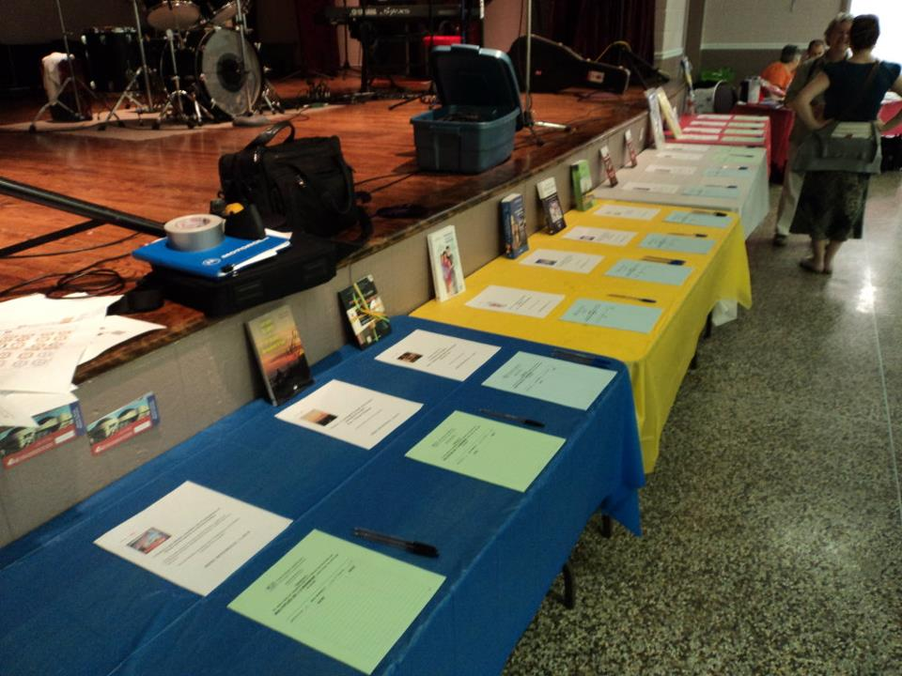
ACTIVITÉS 2012-2013
Souper au homard
Le samedi 2 juin, 2012
Centre communautaire portugais Les Amis Unis
Salle comble
Très bon résultat participatif et financier.

Slide 12
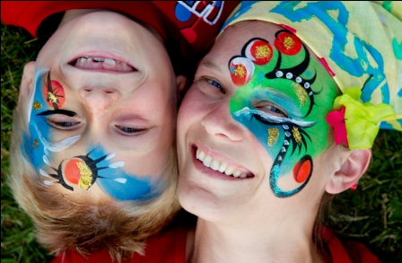
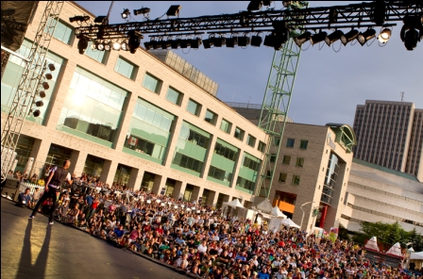
ACTIVITÉS 2012-2013
Festival Franco-ontarien (FFO)
Du 14 au 16 juin, 2012
Hôtel de ville, Ottawa
Partenariat avec le comité organisateur du FFO
Nos bénévoles vendent des billets d’entrée sur le site du festival
Chaque billet vendu rapporte $1 à l’AARCN
Une soirée de bénévolat nous a rapporté plus de 800$!

Slide 13
ACTIVITÉS 2012-2013
La tournée INSPIRATION
L’artiste abstrait Matt LeBlanc et l’auteur-compositeur-interprète Rémi Boudreau.
Le mercredi 6 juin, 2012.
Faible taux de participation.
Très peu de temps pour faire la promotion.
Quelques jours après le souper au homard.

Slide 14
ACTIVITÉS 2012-2013
Le 15 août: Tintamarre et soirée au Pier 21
Le mercredi 15 août 2012
Marché By et Pier 21
Le groupe les Harengs Salée était présent.
Tintamarre et soirée dansante
Plus de 120 participants au tintamarre
Près de 250 participants en tout au courant de la soirée.
Beaucoup de familles étaient présentes.
Excellente visibilité dans le Marché By.
Le meilleur 15 août depuis plusieurs années.

Slide 15
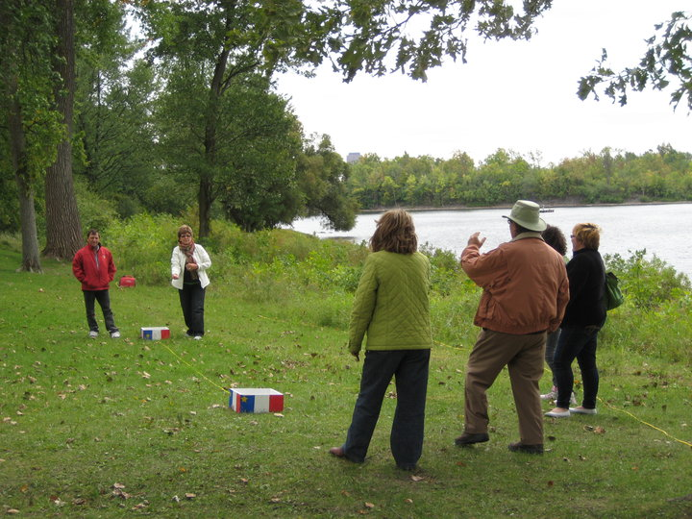
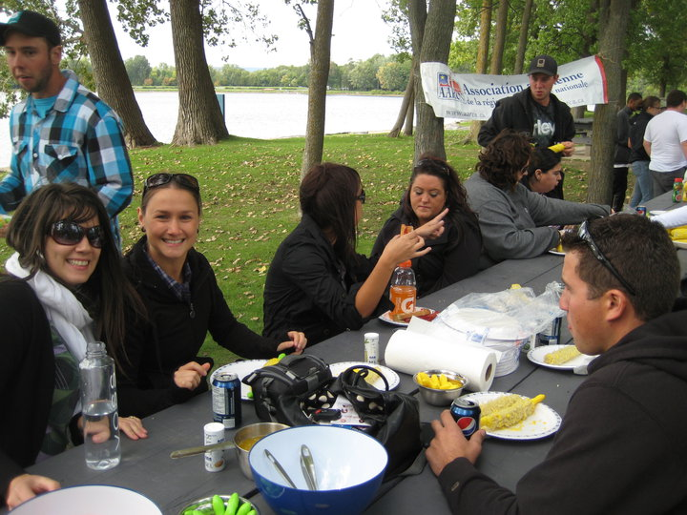
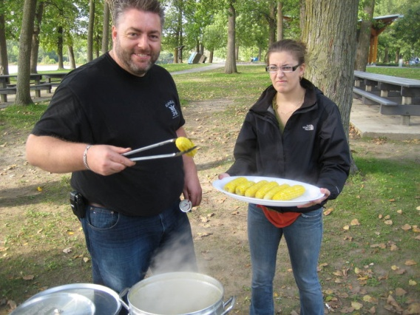
ACTIVITÉS 2012-2013
Épluchette de blé d'inde
Le samedi 15 septembre 2012
Parc Écologique du Lac-Leamy
70 participants
Musique acadienne
Jeux de “washer”
Dame nature n’a pas collaboré.

Slide 16
ACTIVITÉS 2012-2013
Souper de "Nouelle "
Le samedi 24 novembre, 2012
Restaurant Le Saint-Éloi Café Bistro
26 participants
Prix de présences
Musique acadienne
Très faible taux de participation
Après avoir consulté les membres, il semblerait que le coût et le menu limité sont les raisons principales du faible taux de participation.

Slide 17
Les dossiers
Site Web (responsable : Jacques Landry)
Acadialogue (responsable : Luc Léger et Michael Frenette)
Publicité et Relations publiques (responsables : C.A.)
Membriété (responsable : Mélanie-Eve Bourque, Guillaume Danis)
COAQ (responsable : Jason Deveau, Michael Frenette)

Slide 18
Les dossiers (activités)
Brunch à la cabane à sucre (responsable : Guillaume Danis)
Souper au homard (responsables : Jean-Luc Thomas, C.A. et le CSAH)
FFO(responsable : Jason Deveau)
Épluchette de blé d’inde (Responsables : C.A.)
5 @ 7 acadien ( responsables : Maryline Gauvreau et Guillaume Danis)
Souper de Nouelle (responsables Jean-Luc Thomas)
Festivités du 15 août ( responsable : Michael Frenette)

Slide 19
Réalisations

Slide 20
Réalisations

Slide 21
Réalisations
Importante présence dans les médias (Le Droit, L`Express d`Ottawa, l`Acadie Nouvelle et CJFO-FM)
Présence au Salon de la généalogie de Gatineau.
Présence à une conférence de l`Ambassadeur Français au Canada.
Présence au Sommet des états généraux de la francophonie d`Ottawa
Création d`un comité pour l`organisation du souper au homard.
Élection de Jason Deveau au poste de conseiller avec la COAQ.

Slide 22
Réalisations
Planification d`une soirée acadienne pour le programme d`immersion de l`université d`Ottawa.
Distribution de pamphlets publicitaires lors de spectacle acadien.
Candidature comme membre associé auprès de la Société Nationale de l`Acadie.
La membriété de l’AARCN : 109 membres actifs le 6 février 2013

Slide 23
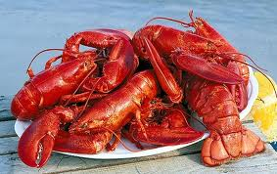
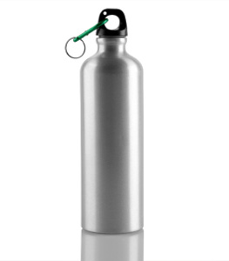
Réalisations

Slide 24
ACTIVITÉS À VENIR…
Conférence “Point de mire sur l’ Acadie”
Brunch à la cabane à sucre – 24 mars 2013 à 11 h 30
Souper au homard – 2 juin 2013
Festivités et tintamarre du 15 août
5 @ 7 mensuels
… à déterminer par le prochain CA

Slide 25
REMERCIEMENTS
Merci à tous les bénévoles qui ont permis le succès de nos activités
Merci aux responsables des divers dossiers qui nous ont permis des réussites importantes

Slide 26
REMERCIEMENTS
Merci aux membres du Conseil d’administration pour leurs engagements tout au long de l’année
Merci aux généreux commanditaires qui nous ont épaulé tout au long de l’année
Et à vous, chèr(e)s membres, de votre intérêt envers VOTRE ASSOCIATION ACADIENNE !

Slide 27
L'AARCN DE DEMAIN
Les possibilités sont nombreuses pour l’Association acadienne de la région de la capitale nationale. Il y a, paraît-il, plusieurs dizaines de milliers d’acadiens et d’acadiennes dans la région.
Impliquez-vous auprès de l’AARCN !

